Slide 1
Présentation de Unity 3D
1

Slide 2
Introduction
Moteur de Jeu :
Un moteur de jeu est un ensemble de composants logiciels qui effectuent des calculs de géométrie et de physique utilisés dans les jeux vidéo.
Cet ensemble forme un simulateur en temps réel qui reproduit les caractéristiques des mondes imaginaires dans lesquels se déroulent les jeux.
Construct 2 : développé par Scirra Ltd, sur plateforme Windows, ...
Cry Engine (3D): développé en 2004 par Crytek, sur plateforme Windows, Xbox, Wii, PalyStation 3
Unreal Engine : développé en 1991 par Epic Games , sur plateforme Windows, PlayStation 4, Xbox One, Mac OS X, iOS, Android
Parmi le moteurs de Jeu les plus connus : Unity3D

Slide 3
Introduction
Untiy 3D est un moteur de jeux en temps réel qui permet de faire aussi bien la 3D que le 2D.
Il gère entre autre la physique : il permet de gérer les collisions
Il permet de gérer la lumière, les ombres, les textures, le son...
Unity permet de faire différent exports, il permet d’exporter votre travail sur :
Web Player, c-à-dire sur internet
PC, Mac, Linux
IOS pour les tablettes et téléphones Apple
Android pour les tablettes et téléphones Android
…

Slide 4
Introduction
Pour cette raison, Unity est considéré comme un moteur de jeu multi-plateforme (smartphone, Mac, PC, consoles de jeux vidéo et web) développé par Unity Technologies
Unity est l'un des moteur les plus répondus dans l'industrie du jeu vidéo, du fait de sa rapidité, aussi pour la multiplicité de jeux indépendants qu’il développe.
Ce logiciel possède la particularité d'utiliser un éditeur de script compatible (C#), UnityScript (un langage proche du JavaScript) et le langage Boo
Unity est l'équivalent du logiciel de création Director pour la 2D qui utilise Lingo. Il se rapproche plus pour la 3D des logiciels tels que Shiva, Virtools.

Slide 5
Introduction
Parmi les logiciels d'animations, il ne permet pas la modélisation mais permet de créer des scènes supportant des éclairages, des terrains, des caméras, des textures, de la musique et des vidéos.
Unity est considéré par ces fonctionnalités comme un mélange de VRML(Virtual Reality Markup Language) et de QuickTime..
Ce logiciel de conception (Unity) permet d'obtenir des applications compatibles : Windows, Mac OS X, iOS, Android, TV OS, PlayStation 3, PlayStation Vita, PlayStation 4, Xbox 360, Xbox One, Windows Phone 8, Windows 10 Mobile , PlayStation Mobile, Tizen, Oculus Rift, Wii U, Nintendo 3DS, WEB GL...
Les jeux développés pourront ainsi fonctionner sous Linux. Depuis le 25 août 2015, Unity lui-même est disponible sous Linux

Slide 6
Introduction
Unity est capable d'importer de nombreux formats 3D (Blender, Maya, Cinema 4D, 3DS MAX...), des ressources variées : des textures Photoshop, PNG, TIFF, audios, vidéos) qu'il optimise par l'utilisation de filtres.
Unity possède une large palette de déploiement :
Cry il est compatible avec les API graphiques Direct3D, OpenGL
Unreal les navigateurs web peuvent, grâce au plugin Unity Web Player, afficher les productions du moteur.
il est compatible avec QuickTime et utilise en interne le format Ogg
Unity nécessite 3Go de RAM, Processeur i3 pour une utilisation personnelle.
Téléchargement de Unity : www.unity3D.com

Slide 7
Notion de la 3D
Trois dimensions ou tridimensionnel ou 3D sont des expressions qui caractérisent l'espace qui nous entoure, tel que perçu par notre vision, en termes de largeur, hauteur et profondeur.
Le terme « 3D » est également utilisé pour désigner la représentation en images de synthèse (numérique)
En mathématiques, cette notion correspond à la géométrie euclidienne dans l’espace ; l’espace est repéré par trois axes orthogonaux, contrairement au plan composé de deux dimensions.
les trois dimensions géométriques sont :
la largeur (gauche/droite) d'axe x, ou abscisse ;
la hauteur (haut/bas) d'axe y, ou cote ;
la profondeur (avant/arrière) d'axe z, ou ordonnée, ou profondeur.

Slide 8
Concepts de Unity 3D
Assets - éléments constitutifs de tous les projets de Unity : graphiques (textures), modèles, fichiers sonores. Les fichiers que vous utilisez pour créer le scénario sont stockés dans un dossier appelé Assets
Scenes - les scènes sont des niveaux individuels, des zones de contenu de jeu. Des scènes peuvent être chargées sur demande.
Game Objects - les objets utilisés dans la scène deviennent GameObjects (nom de script). Tous les GameObjects ont au moins un composant - le composant Transformer.

Slide 9
Concepts de Unity 3D
Components - viennent sous diverses formes. Joindre des composants et des objets pour ajouter des parties du moteur de jeu au composant, par exemple un composant physique ou un composant script
Scripts - les scripts sont une partie essentielle de la production de jeux
Prefabs - Objets de jeu préfabriqués avec des composants et une configuration associés stockés.

Slide 10
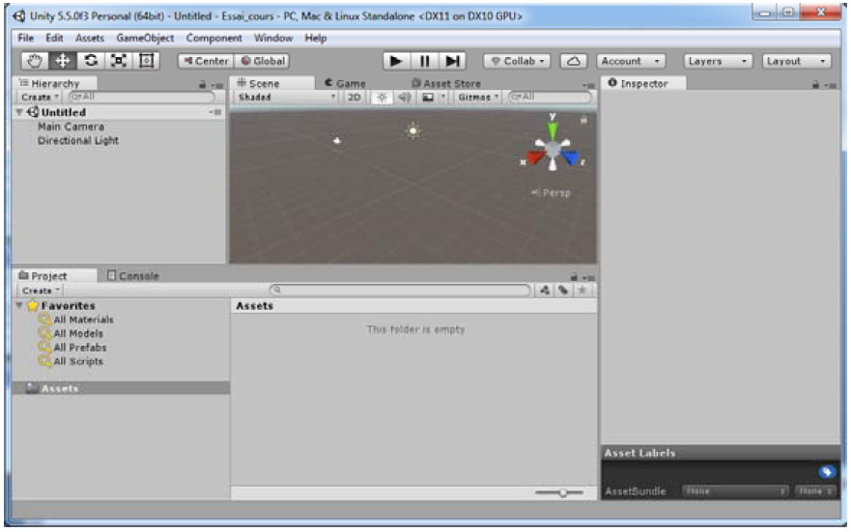
Interface de Unity 3D
Interface de Unity 3D

Slide 11
Interface de Unity 3D
L’interface qui est proposé par default n’est pas forcément le plus adapté à votre méthode de travail ou à votre configuration matériel
Par exemple dans le cas ou je dois utiliser deux écran, mettre ce logiciel sur deux écran, ce n’est pas forcément très adapté.
En plus si on peut modifier la taille des fenêtres, par exemple la scène en plus grand et le projet on plus petit, donc je dois se positionner à l’intersection entre les deux, et par un simple Glisser/Déposer, je peut agrandir ou réduire ma scène. De même pour les autres fenêtres.
Sinon, on peut trouver dans le bouton en haut et à droite de votre écran, et on peut trouver d’autres modèles d’affichages.
Dans tous les cas, vous pouvez créer votre propre modèle et l’enregistrer pour l’utiliser dans vos travaux. L’enregistrement se fait dans : « Default-Save Layout »

Slide 12
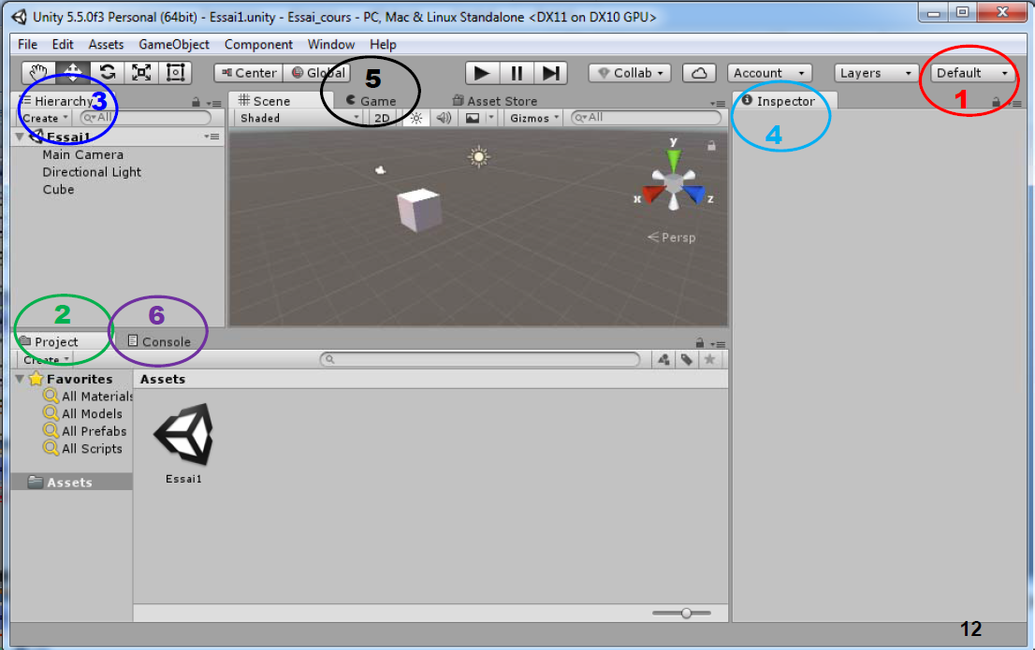
Interface de Unity 3D

Slide 13
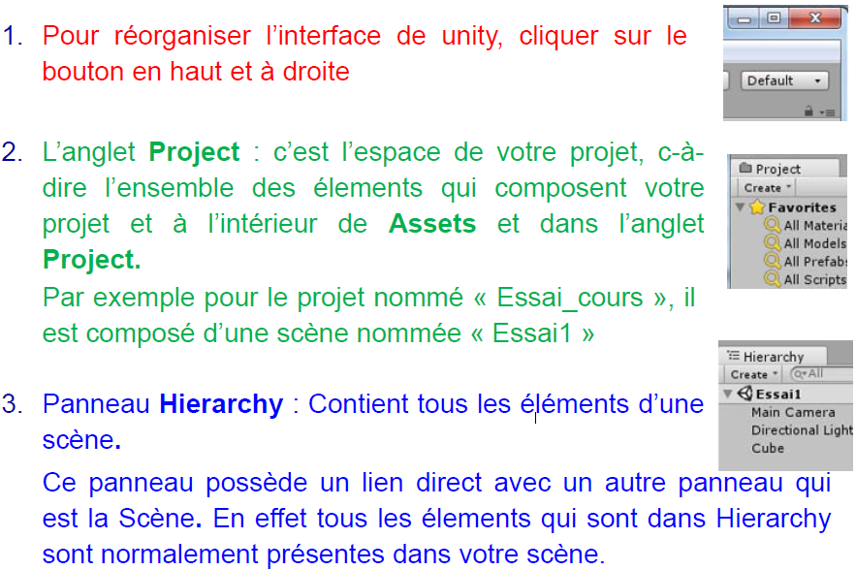
Interface de Unity 3D

Slide 14
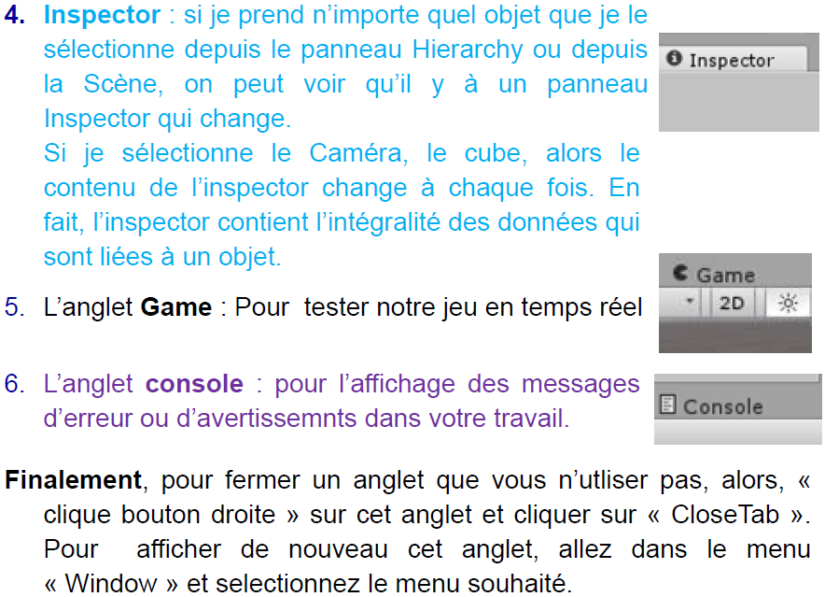
Interface de Unity 3D

Slide 15
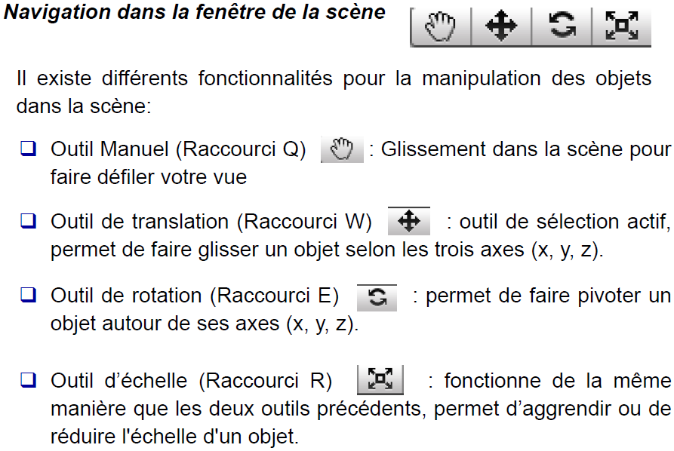
Interface de Unity 3D

Slide 16
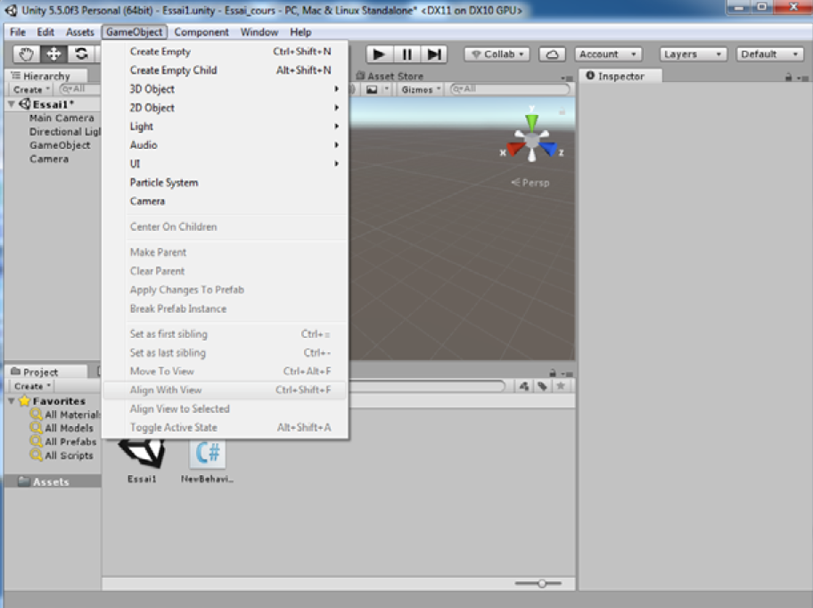
Création et Manipulation des Objets

Slide 17
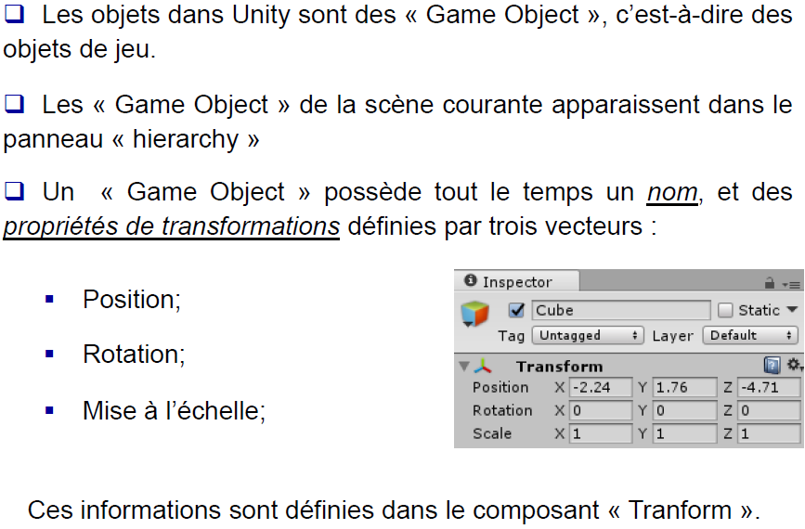
Création et Manipulation des Objets
Game Object

Slide 18
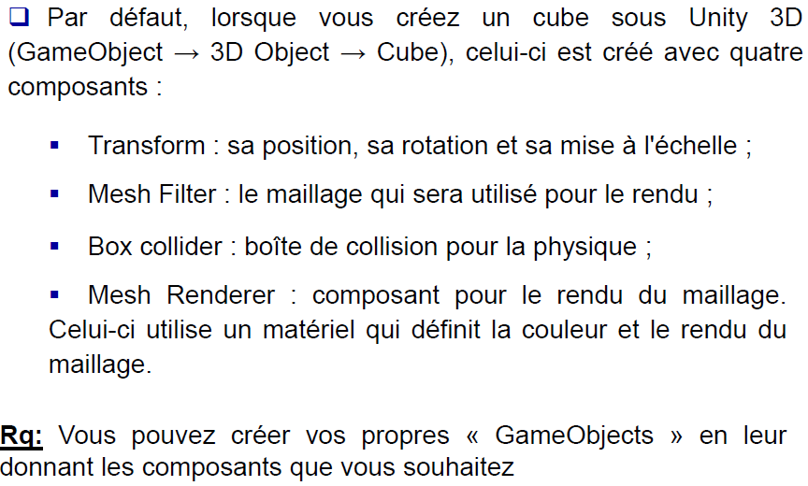
Création et Manipulation des Objets
Les composants

Slide 19
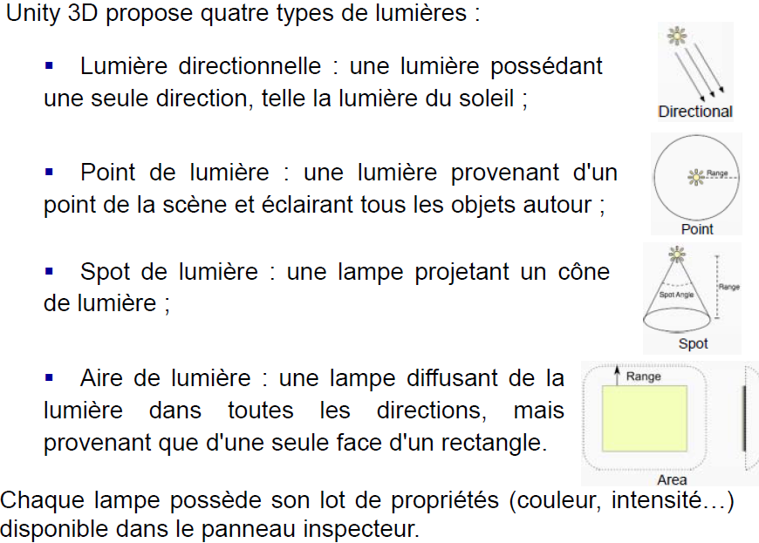
Création et Manipulation des Objets
Lumière

Slide 20
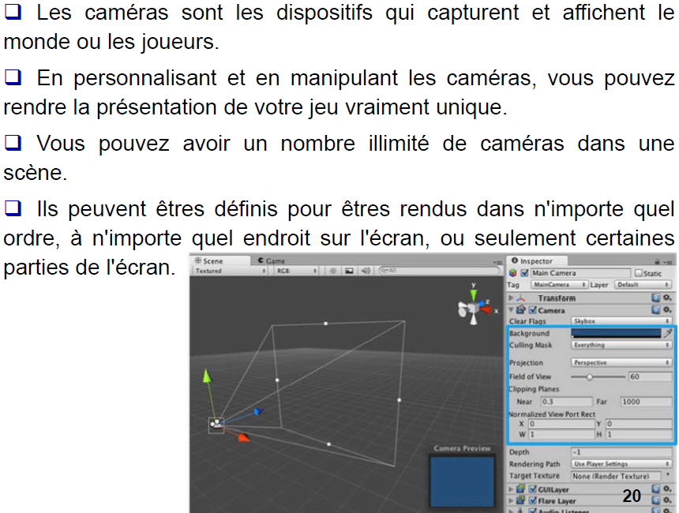
Création et Manipulation des Objets
Caméras

Slide 21
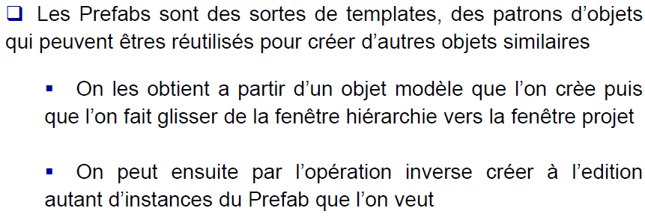
Création et Manipulation des Objets
Prefabs

Slide 22
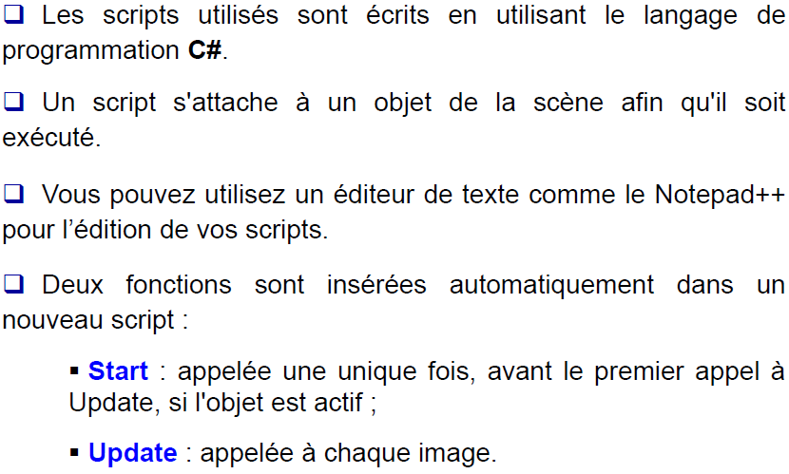
Création et Manipulation des Objets
Scripts

Slide 23
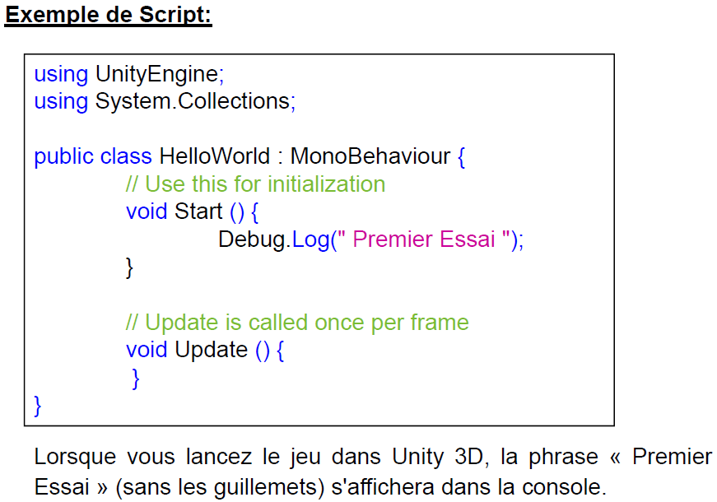
Création et Manipulation des Objets
Scripts

